Slide 1
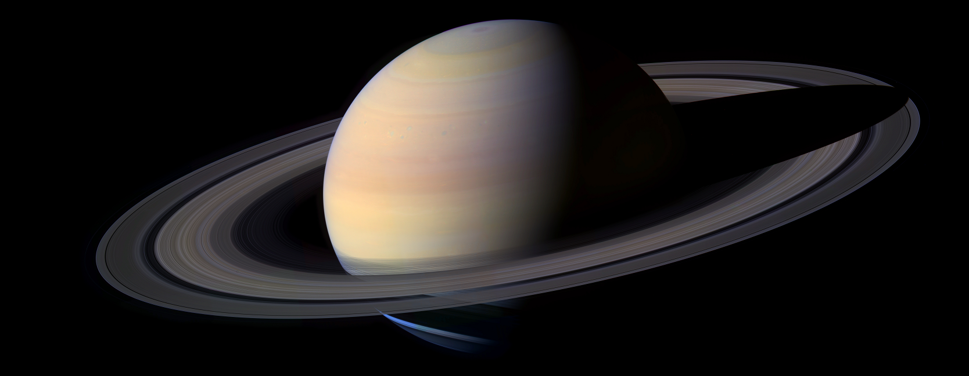
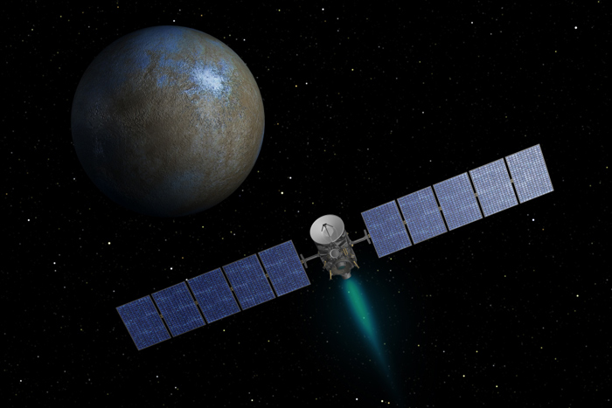


Sessão Astronomia
Sábado, 7 de março de 2015, às 21:00
Auditório do Observatório Dietrich Schiel
Entrada franca
Tema da Palestra:
Missão Dawn:
chegando em Ceres
Palestrante: Robson Rosa Egêa (robson_egea@hotmail.com)
Sinopse
A Missão Dawn consiste em uma sonda enviada pela NASA em 2007 para explorar dois dos maiores objetos do Cinturão de Asteroides: Vesta e Ceres. Depois de ter orbitado o grande asteroide Vesta, agora é a vez do planeta anão Ceres ser visitado pela sonda.
Na Sessão Astronomia desta semana, o palestrante abordará alguns aspectos da Missão Dawn, e também sobre a vasta região repleta de asteroides onde se encontram os dois asteroides visitados pela sonda.
Representação artística da sonda Dawn se aproximando de Ceres. Fonte da imagem:
http://dawn.jpl.nasa.gov/feature_stories/NASA_Briefing_DAWN_Arrival_Dwarf_Planet.asp
Maiores informações: (16) 3373-9191
Realização:

